Slide 1

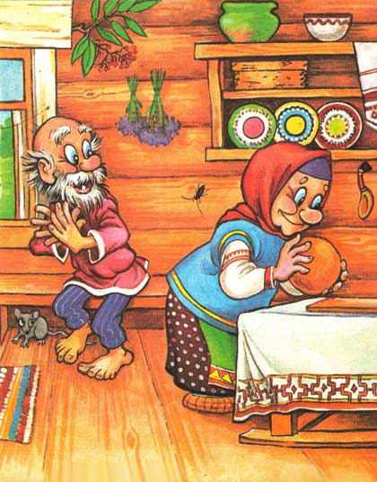
«Колобок»

Slide 2
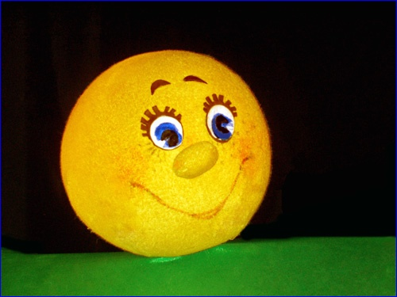
12 14 15
6 6 7 7 8 7
4 8 5 9 9 6
9 3 6 8 5 10

Slide 3
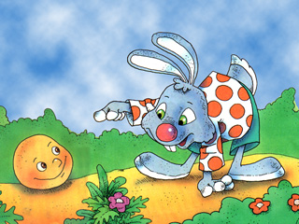
7см*1дм 2дм*2см 1дм5см*2дм
7см < 1дм 2дм = 2см 1дм5см < 2дм

Slide 4
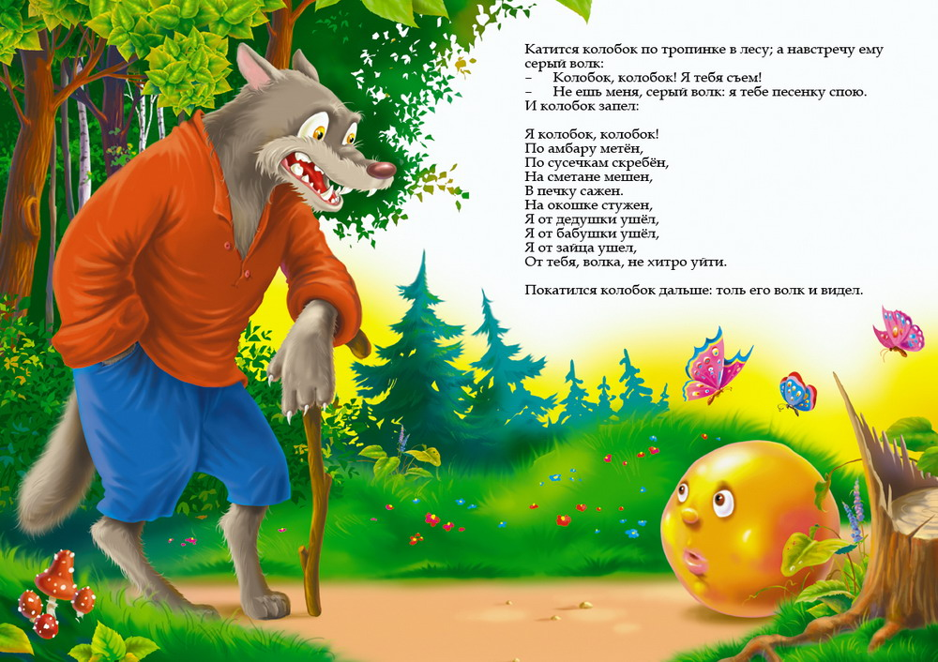
№ 2 (самостоятельно)
№ 3 (в группах)

Slide 5
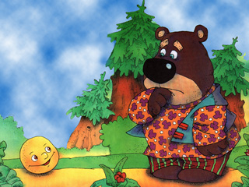
Высота ёлочки весной была 7дм. Какой стала высота ёлочки к осени, если за лето она выросла на 20см?

Slide 6
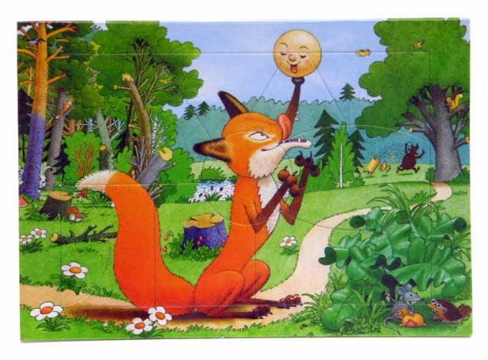
13-6+5 11-7+9 80-20+10
12-9+8 7+7-8 90-30-40

Slide 7

12= а; 11= с; 13= п; 6= и; 70= б; 20= о.
11 | 13 | 12 | 11 | 6 | 70 | 20

Slide 8
Спасибо!

